Slide 1


progetto SMILE
Le abilità sociali rendono più facile la vita inclusiva

Slide 2
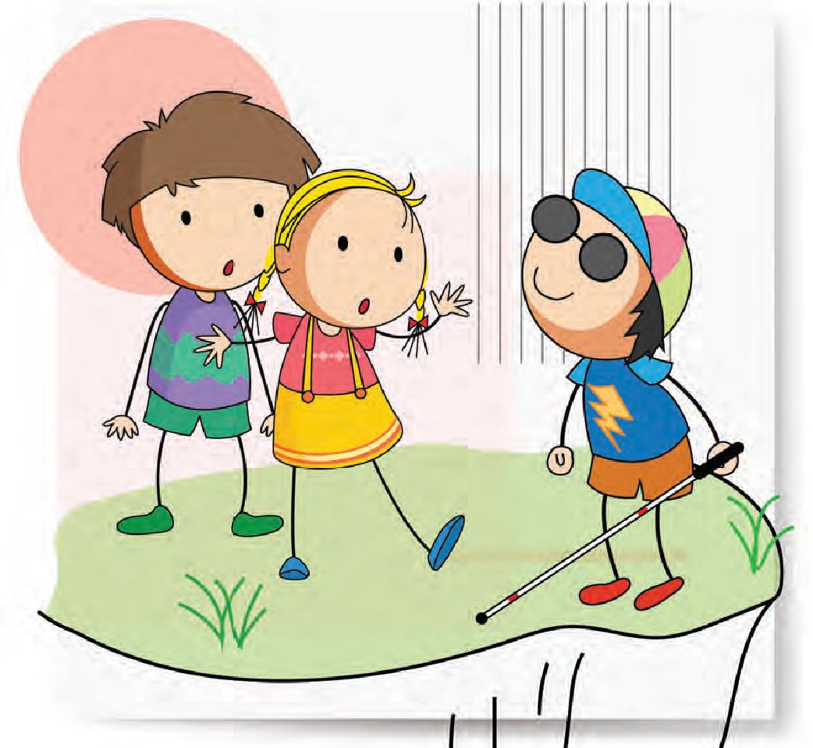
Abilità di vita quotidiana

Slide 3
Parliamo di...
Tecniche che consentono alle persone di svolgere le attività quotidiane con assistenza minima o nulla.
Più attività si gestiscono, più ci si può considerare versatili e indipendenti

Slide 4

Rifletti
Tuo figlio partecipa ai compiti in casa?
Con quale tipo di assistenza domiciliare partecipa tuo figlio?
Tuo figlio pulisce la sua stanza?
Tuo figlio può preparare qualcosa da bere, da mangiare?
Quali abilità della vita quotidiana vuole imparare?

Slide 5
Possibili cause
Impotenza
Iperprotezione
Accettazione

Slide 6
Conseguenze
Isolamento sociale
Opportunità limitate
Passività /bassa motivazione
Minore autonomia
Bassa autostima

Slide 7
Come supportare
Inizia il prima possibile
Varietà di esperienze
Giochi di ruolo
Dare istruzioni chiare
Assicurati che tutte le attività siano sicure
Promuovere una mentalità di crescita
Utilizzare strumenti e attrezzature speciali

Slide 8
video

Slide 9
Altri suggerimenti

Slide 10
Grazie

Slide 11


"Il supporto della Commissione Europea per la produzione di questa pubblicazione non costituisce un avallo dei contenuti, che riflettono solo le opinioni degli autori, e la Commissione non può essere ritenuta responsabile per qualsiasi uso che potrebbe essere fatto delle informazioni ivi contenute."

